Slide 1
Comunidad de Practica sobre Genero, Diversidad e Inclusion
Gender, Diversity and Inclusion Community of Practice
Seminario Web / Webinar
01 Julio/July 2025
Notes:
Do Menti Poll

Slide 2
Agenda
Min | Punto / Item | Ponentes / Speakers
2 min | Apertura / Opening | Luciana Caffarelli, Help Age International
5 min | Bienvenida al lanzamiento del GDI CoP Welcome and launch of the GDI CoP Por que es importante y como empezo Why it’s important, how it started | Seki Hirano, Coordinador del Global Shelter Cluster, ACNUR/UNHCR
30 min | Introduction a las lineas Tematicas Introductions to thematic streams Equidad e Inclusion de Genero Gender Equity and Inclusion Inclusion de Personas con Discapacidad Disability Inclusion Inclusion de Personas Mayores Age Inclusion | Joud Keyyali and Janina Engler – Williams, CARE International Leeanne Marshall, Australian Red Cross and Nic Winn, Humanity and Inclusion Luciana Caffarelli, Help Age International
7 min | Que hemos hecho hasta ahora What we have done to date | Leeanne Marshall, Australian Red Cross
10 min | Online Menti | Angel Pascual Martin, ACNUR/UNHCR
5 min | Siguientes pasos para el CoP y como participar Next Steps for CoP and how to engage | Janina Engler – Williams, CARE International

Slide 3
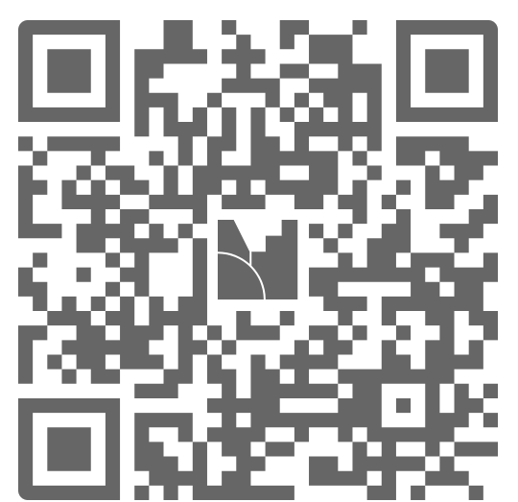
Menti
Piensate las siguientes preguntas para responder mas tarde en la session
Think about the following questions to respond later in the session
Puedes acceder al menti a traves del Codigo QR o los detalles mas bajo.
You can access the menti through the QR code or the details below.
1 - ¿Qué tipo de apoyo sería más útil para ti de parte de esta (CoP)? What kind of support would be most useful for you from this CoP?
2 - (Si seleccionaste "otro", por favor explícalo) - (If you selected other, please explain)
3 - Temas o enfoques en los que te gustaria enfocarte en los proximos 6-12 meses Topics or themes you would like to focus on in the next 6–12 months
Ve a (Go to) www.menti.com – Codigo/Code: 2875 0546
https://www.menti.com/alm7vqt3bmxy

Slide 4
Bienvenida y lanzamiento de la Comunidad de Práctica sobre Género, Diversidad e Inclusión
Welcome and Launch of the Gender, Diversity and Inclusion CoP
Seki Hirano,
Global Coordinator, Global Shelter Cluster, ACNUR

Slide 5
Antecedentes / Background
Formada en 2024, reuniendo el trabajo previo realizado en el clúster Formed in 2024, bringing together previous work undertaken in the cluster
Tiene como objetivo servir como una plataforma colaborativa para compartir experiencias, recursos, herramientas y mejorar las prácticas inclusivas
Intended to serve as a collaborative platform, for sharing experiences, resources, tools and improving inclusive practice
Actualmente cuenta con tres líneas temáticas (con intención de ampliarlas): / Currently has three streams (with intention to grow)
  Inclusión y Equidad de Género / Gender Inclusion and Equity
  Inclusión de Personas con Discapacidad / Disability Inclusion
  Inclusión de Personas Mayores / Age Inclusion

Slide 6
Introducción a las líneas temáticas
Introduction to thematic streams

Slide 7
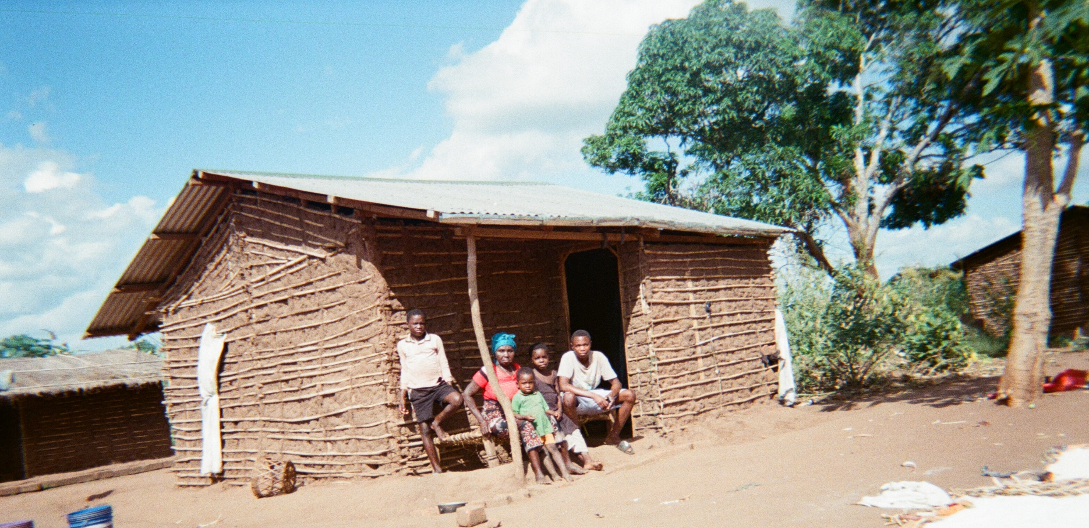
Inclusión y Equidad de Género
Gender Inclusion and Equity

Slide 8
Recursos /Resources
Tool/Guide | Description | Link
Modelo de Asentamiento con Enfoque de Género – ONU Mujeres (2024) Gender-Responsive Settlement Model – UN Women (2024) | Un marco práctico para asentamientos temporales inclusivos y seguros, con una lista de verificación para el análisis de género y directrices de diseño. A practical framework for inclusive and safe temporary settlements, with a gender analysis checklist and design guidance. | Download PDF
Enfoques con Sensibilidad de Género para la Gestión de Desastres – FICR Gender-Sensitive Approaches to Disaster Management – IFRC | Orientaciones prácticas sobre alojamiento con enfoque de género y enfoques de recuperación post-desastre. Practical guidance on gender-sensitive shelter and post-disaster recovery approaches. | Download PDF
Kit de Herramientas de Emergencia de CARE: Género en el Sector de Alojamiento CARE Emergency Toolkit: Gender in Shelter Sector | Herramientas en línea, listas de verificación y orientaciones para el terreno para integrar el enfoque de género en todas las etapas de la programación de alojamiento. Online tools, checklists, and field guidance for integrating gender into all stages of shelter programming. | View Toolkit
Género y Alojamiento: Directrices para una Buena Programación – CARE (2016) Gender & Shelter: Good Programming Guidelines – CARE (2016) | Guía de campo integral para la programación, el diseño y el monitoreo de alojamientos con enfoque de género. Comprehensive field guide for gender-responsive shelter programming, design, and monitoring. | Download PDF
Buena Programación de Alojamiento: Herramientas para Reducir el Riesgo de VBG – OIM, Clúster de Alojamiento Good Shelter Programming: Tools to Reduce GBV Risk – IOM, Shelter Cluster | Herramientas prácticas para el diseño de alojamientos sensibles a la VBG, la planificación de sitios y la prestación de servicios. Practical tools for GBV-sensitive shelter design, site planning, and service delivery. | Download PDF
Integración de intervenciones sobre violencia basada en género en la acción humanitaria – IASC Intergrating gender-based violence interventions in humanitarian action -IASC | Normas globales para la prevención de la VBG a través de respuestas sectoriales específicas en el ámbito del alojamiento. Global standards on preventing GBV through sector-specific shelter responses. | View Guidelines
Bajo un Mismo Techo: Alojamiento y Asentamientos Inclusivos para Personas con Discapacidad – FICR All Under One Roof: Disability-Inclusive Shelter and Settlements – IFRC | Kit de herramientas sobre alojamiento inclusivo para personas con discapacidad, con componentes de género y protección. Toolkit on inclusive shelter for people with disabilities, with gender and protection components. | Download PDF

Slide 9
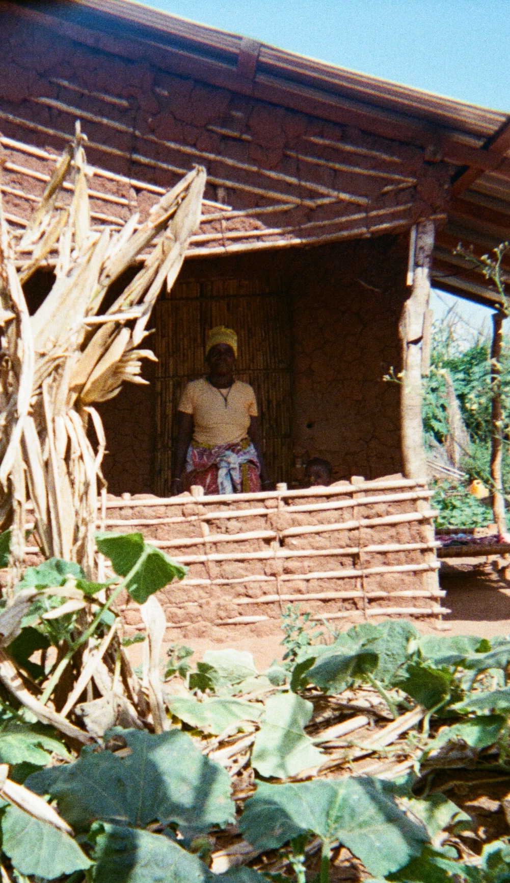
Datos Clave / Key Data Highlights
Situación actual / Actual Situation
Para 2050, se espera que 1,05 mil millones de mujeres y niñas vivan en barrios marginales o asentamientos informales
(ONU Mujeres, 2022 – Género y desarrollo urbano)
Durante los desastres, las mujeres enfrentan tasas de mortalidad más altas debido a viviendas inseguras y movilidad limitada; en el tsunami de 2004, hasta el 80% de las personas fallecidas eran mujeres (Oxfam, 2005 – El impacto del tsunami en las mujeres)
A nivel mundial, solo el 13% de las personas que poseen tierras agrícolas son mujeres, lo que limita su acceso a una vivienda segura y su participación en los esfuerzos de recuperación (FAO, 2023 – Base de datos sobre derechos de tierras)
By 2050, 1.05 billion women and girls are expected to live in slums or informal settlements / (UN Women, 2022 – Gender & Urban Development).
During disasters, women face higher mortality rates due to unsafe housing and limited mobility; in the 2004 tsunami, up to 80% of those who died were women / (Oxfam, 2005 – Tsunami’s Impact on Women).
Globally, only 13% of agricultural landholders are women, limiting their access to safe housing and participation in recovery efforts (FAO, 2023 – Land Rights Database).

Slide 10
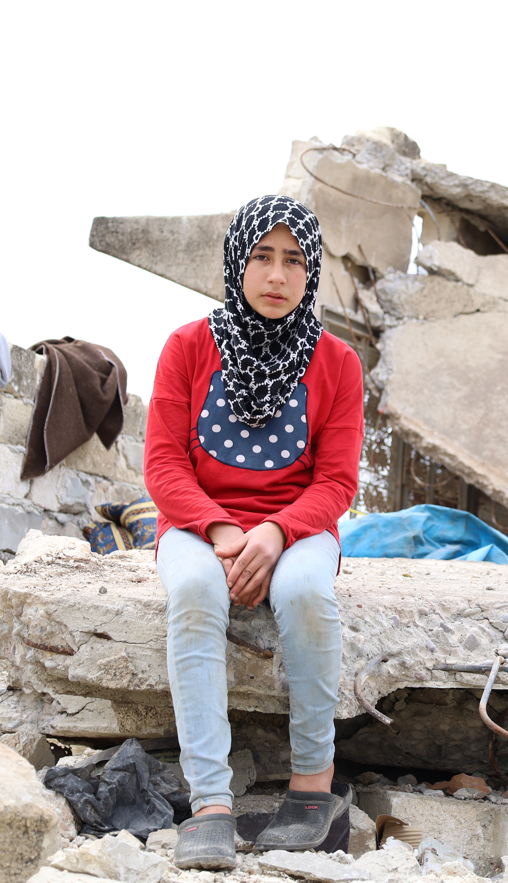
Datos Clave / Key Data Highlights
Cuando el alojamiento es inclusivo
When Shelter Is Inclusive
Abordar el trauma, los roles de cuidado, la reintegración económica y la violencia de género reduce la falta de vivienda y mejora la salud mental a largo plazo de las mujeres (Women’s Health Journal, 2024 – Resultados tras el alojamiento)
La seguridad en los alojamientos es específica según el género
(ONU Mujeres, 2024 – Modelo de asentamientos con enfoque de género)
La infraestructura con perspectiva de género salva vidas
(Habitat for Humanity, 2025 – Informe G7)
La inclusión de mujeres y personas con diversidad de género mejora los resultados del alojamiento
(ONU Mujeres, 2024 – Guía de modelo regional)
Addressing trauma, caregiving roles, economic reintegration, and GBV reduce homelessness and improve long-term mental health for women. / ((Women’s Health Journal, 2024 – Post-Shelter Outcomes)
Safety in shelter is gender-specific. / (UN Women, 2024 – Gender-Responsive Settlement Model)
Gender-responsive infrastructure saves lives. (Habitat for Humanity, 2025 – G7 Brief)
Inclusion of women and gender-diverse people leads to better shelter outcomes. / (UN Women, 2024 – Regional Model Guidance)

Slide 11
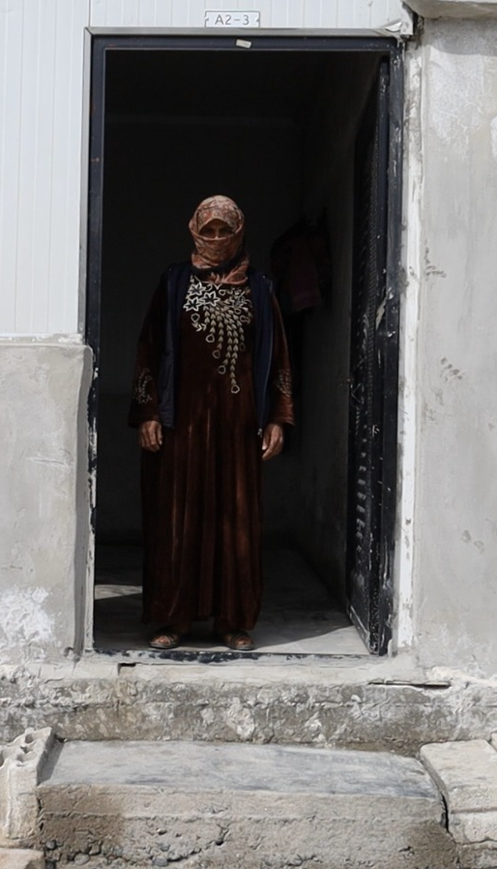
Datos Clave / Key Data Highlights
¡Otra vez la realidad! / Reality Again!
Más del 50% de los grupos humanitarios liderados por mujeres enfrentan el cierre en un plazo de seis meses debido a recortes en la ayuda internacional, poniendo en riesgo su trabajo en alojamiento, asistencia legal y apoyo psicosocial a mujeres en crisis (Encuesta mundial de ONU Mujeres, mayo 2025)
Varios organismos de la ONU (PMA, ACNUR, UNICEF) están reduciendo personal y cerrando operaciones, disminuyendo los servicios para mujeres y niños desplazados (Recortes de costos de agencias de la ONU, junio 2025)
En Afganistán, la ayuda bajó de 772.000 personas asistidas en 2022 a solo 216.000 en 2024, la mitad mujeres, lo que afecta programas de alojamiento, salud y educación (Alerta del NRC, enero 2025)
Los recortes de ayuda internacional amenazan a organizaciones LGBTQI+ en todo el mundo, provocando el cierre de refugios y el cese de servicios de apoyo legal, sanitario y de protección en 42 países.
Over 50 % of women-led aid groups face closure within six months due to foreign aid cuts, jeopardizing their shelter, legal aid, and trauma support for crisis-affected women - (UN Women global survey, May 2025)
Multiple UN agencies (WFP, UNHCR, UNICEF) are cutting staff and closing operations, reducing services for displaced women and children (UN agency cost‑cuts, June 2025)
In Afghanistan, support dropped from assisting 772,000 people in 2022 to only 216,000 in 2024, half of whom are women, eroding shelter, health, and education programs (NRC warning, Jan 2025)
Cuts to foreign aid threaten LGBTQI+ organizations worldwide, forcing closures of shelters and cessation of advocacy, legal support, health, and protection services across 42 countries.

Slide 12
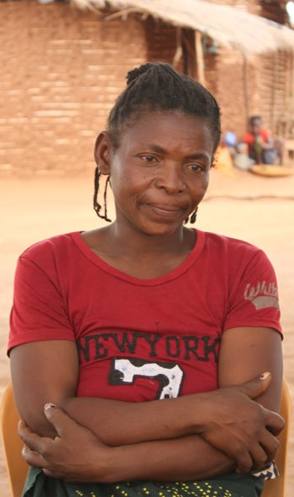
La Historia de Essefania / Essefania’s Story
“Toda mi comunidad estaba sufriendo y yo quería ser parte de la solución”
"My whole community was suffering, and I wanted to be part of the solution"
Essefania Cesar Ussene es madre de ocho hijos. Su esposo falleció en el distrito de Palma durante la actual insurgencia armada en la región de Cabo Delgado, al norte de Mozambique.
Ella y sus hijos viven ahora en un sitio de reasentamiento en Nacivare, distrito de Chiúre.
CARE implementó un proyecto para construir 91 alojamientos “transicionales” en 2024. Estas viviendas de dos habitaciones fueron diseñadas para ser más duraderas, seguras y cómodas que los refugios de emergencia, y para apoyar a las personas en su recuperación tras el desplazamiento forzado.
Essefania aprovechó la oportunidad para participar activamente en la construcción. Formó parte de un comité de construcción capacitado por CARE. Usa las habilidades que aprendió para mantener a sus hijos y está orgullosa de haber contribuido a mejorar las condiciones de vida de toda la comunidad.
Essefania Cesar Ussene is the sole parent of eight children – her husband died in Palma District during the ongoing armed insurgency in the Cabo Delgado region of northern Mozambique. Essefania and her children now live in a resettlement site in Nacivare, Chiúre District.
CARE implemented a project to build 91 'transitional' shelters in 2024. These two-room homes were designed to be more durable, safe and comfortable than emergency shelters and support people to recover from their forced displacement.​
Essefania took the opportunity to be actively involved in the shelter construction. She was part of a construction committee that CARE trained. Essefania uses the skills she learned to support her children, and is proud she has contributed to better living conditions for the whole community. ​

Slide 13
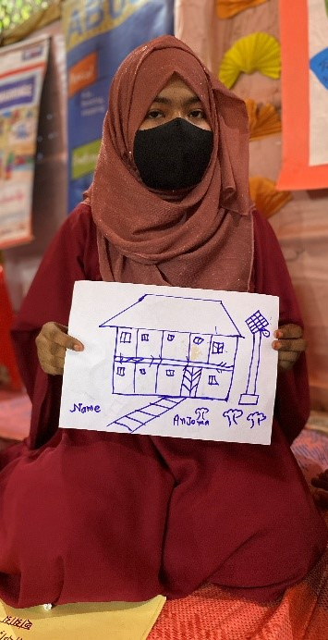
La Historia de Anjuma / Anjumas Story
Anjuma, de 17 años, vive en el campamento de refugiados de Cox’s Bazar, donde residen más de un millón de personas desplazadas.
Ella utiliza con frecuencia el espacio seguro para mujeres y niñas que CARE construyó en el Campamento 16: “Este espacio seguro es el único lugar fuera de mi refugio donde puedo ver a mis amigas, aprender cosas nuevas y relajarme.
El campamento es muy peligroso, así que paso mucho tiempo en casa. Sin embargo, mi refugio es muy pequeño, caluroso y sin privacidad, así que este espacio seguro es muy importante para mí.”
CARE está trabajando para integrar características “amigables para mujeres” en un nuevo diseño de refugios, tras varios talleres con mujeres y niñas como Anjuma. Hasta entonces, espacios como este alivian la sensación de estar atrapada en un refugio inadecuado y abarrotado.
Anjuma, 17, lives in Cox’s Bazar Refugee camp, home to over a million displaced people.
Anjuma uses the women and girls safe space that CARE had built in camp 16 regularly:
This safe space is the only place outside my shelter I can come to see my friends, learn new things and relax. The camp is very dangerous so I stay at home a lot, however my shelter is very small and hot with no privacy, so this safe space is very important for me.’
CARE is working to integrate ‘women friendly’ features into a new shelter design after having run several workshops with women and girls like Anjuma. Until then safe spaces like this provide a relief from being trapped in a crowded, inadequate shelter.

Slide 14
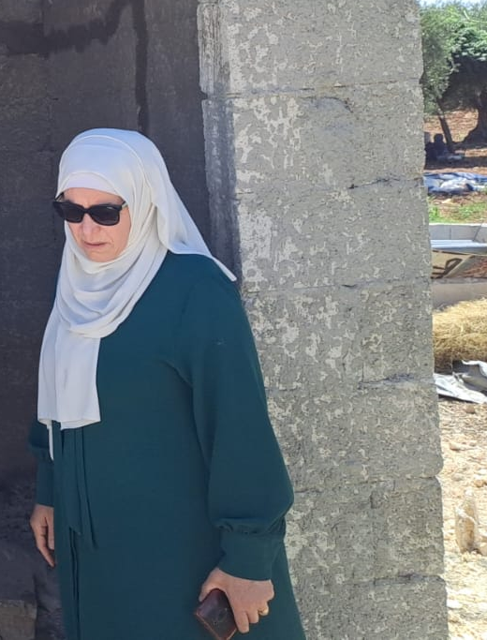
Por qué se necesita una línea temática de equidad de género / Why a Gender Equity Stream is Needed
Para cerrar la brecha entre la orientación técnica en alojamiento y la práctica inclusiva sobre el terreno.
Para mejorar los resultados de alojamiento para todas las personas, en particular mujeres y niñas.
Para abordar cómo el género interactúa con otros factores de identidad, incluyendo edad, discapacidad, situación de desplazamiento y roles de cuidado.
Para desarrollar conjuntamente marcos interseccionales de seguimiento y evaluación para programas de alojamiento.
Para promover principios de diseño inclusivo: considerando roles de cuidado, necesidades de movilidad y preocupaciones de seguridad.
To bridge the gap between technical shelter guidance and inclusive practice on the ground.
To improve shelter outcomes for everybody, in particular women and girls.
To address how gender interacts with other identity factors—including age, disability, displacement status, and caregiving roles.
To co-develop intersectional M&E frameworks for shelter programming
To promote inclusive design principles: reflecting caregiving roles, mobility needs, and safety concerns.

Slide 15
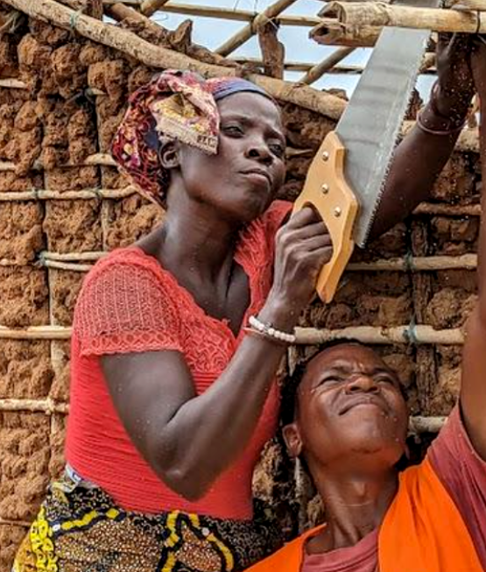
¿Cómo podemos apoyarte? / How can we support you?
Compartir investigaciones, estudios de caso y conocimientos del terreno
Construir un repositorio de herramientas, plantillas y prácticas sensibles al género probadas en el campo
Apoyar a socios locales y liderados por mujeres a través de mentoría técnica, retroalimentación y visibilidad
Contribuir a la coordinación del clúster y la incidencia global, influyendo en donantes y marcos normativos
Share research, case studies and knowledge from the field
Build a repository of gender-sensitive tools, templates, and field-tested practices.
Support local and women-led partners through technical mentoring, feedback, and visibility.
Contribute to cluster coordination and global advocacy, influencing donors and policy frameworks.

Slide 16
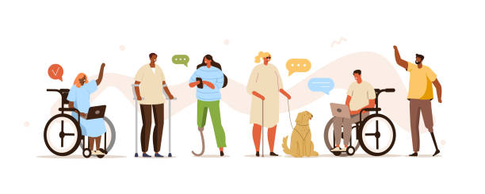
Inclusión de Personas con Discapacidad Disability Inclusion
16%
1.3 billion
de la población mundial experimenta una discapacidad significativa
of global population experience significant disability
80%
25%
puede seguir procedimientos de evacuación de forma independiente
can navigate evacuation procedures independently
Se estima vive en países de ingresos bajos y medianos
estimated living in low and middle income countries
Notes:
Talk about what this number means and the importance of including it in our planning to ensure that disability is visible from day one .
An estimated 1.3 billion people experience significant disability. This represents 16% of the world’s population, or 1 in 6 of us.
Disability includes physical, sensory, intellectual, psychosocial, neurological, and cognitive impairments
Many disabilities are invisible or not immediately apparent
🚨 Inequality & Exclusion
Persons with disabilities are more likely to be:
Living in poverty
Excluded from education, healthcare, and employment
Left out of crisis response and recovery
Stigma and inaccessible systems create barriers to participation and safety
Inclusion must go beyond ramps — it's about rights, relationships, and removing barriers
Sheltering is about more than a roof overhead – gateway to
If shelter programs are designed or delivered without consideration for diverse access needs (not just physical) it can reinforce exclusion
When environments are inclusive, they benefit everyone — including older people, pregnant women, children, and people with injuries or chronic illness.
Inclusive programming supports social cohesion, resilience, and equity — key for recovery and long-term development.

Slide 17
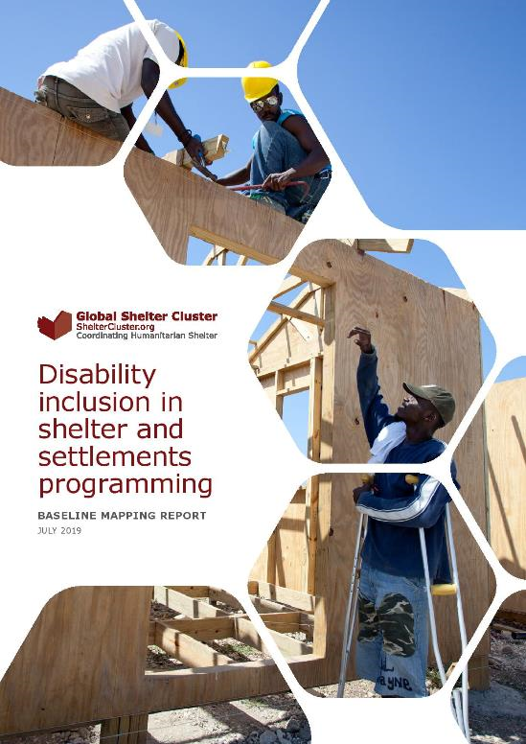
Inclusión de Personas con Discapacidad Disability Inclusion
Grupo de trabajo de inclusión de personas con discapacidad en alojamiento y asentamientos del GSC (2018–2024):
Realizó un mapeo de referencia del sector
Revisó y actualizó la guía y la formación Bajo un Mismo Techo: Alojamiento y Asentamientos Inclusivos para Personas con Discapacidad en Emergencias
Desarrolló el centro de recursos Bajo un Mismo Techo del GSC, con guías, estudios de caso y otros recursos
https://sheltercluster.org/resource/all-under-one-roof
GSC Disability inclusion in shelter and settlements working group (2018 – 2024)
Undertook baseline mapping of sector
Reviewed and updated All Under One Roof: Disability inclusive shelter and settlements in emergencies guidance and training
Developed GSC All Under One Roof hub, with guidance, case studies and other resources.
https://sheltercluster.org/resource/all-under-one-roof
Notes:
Background of working group and what was achieved

Slide 18
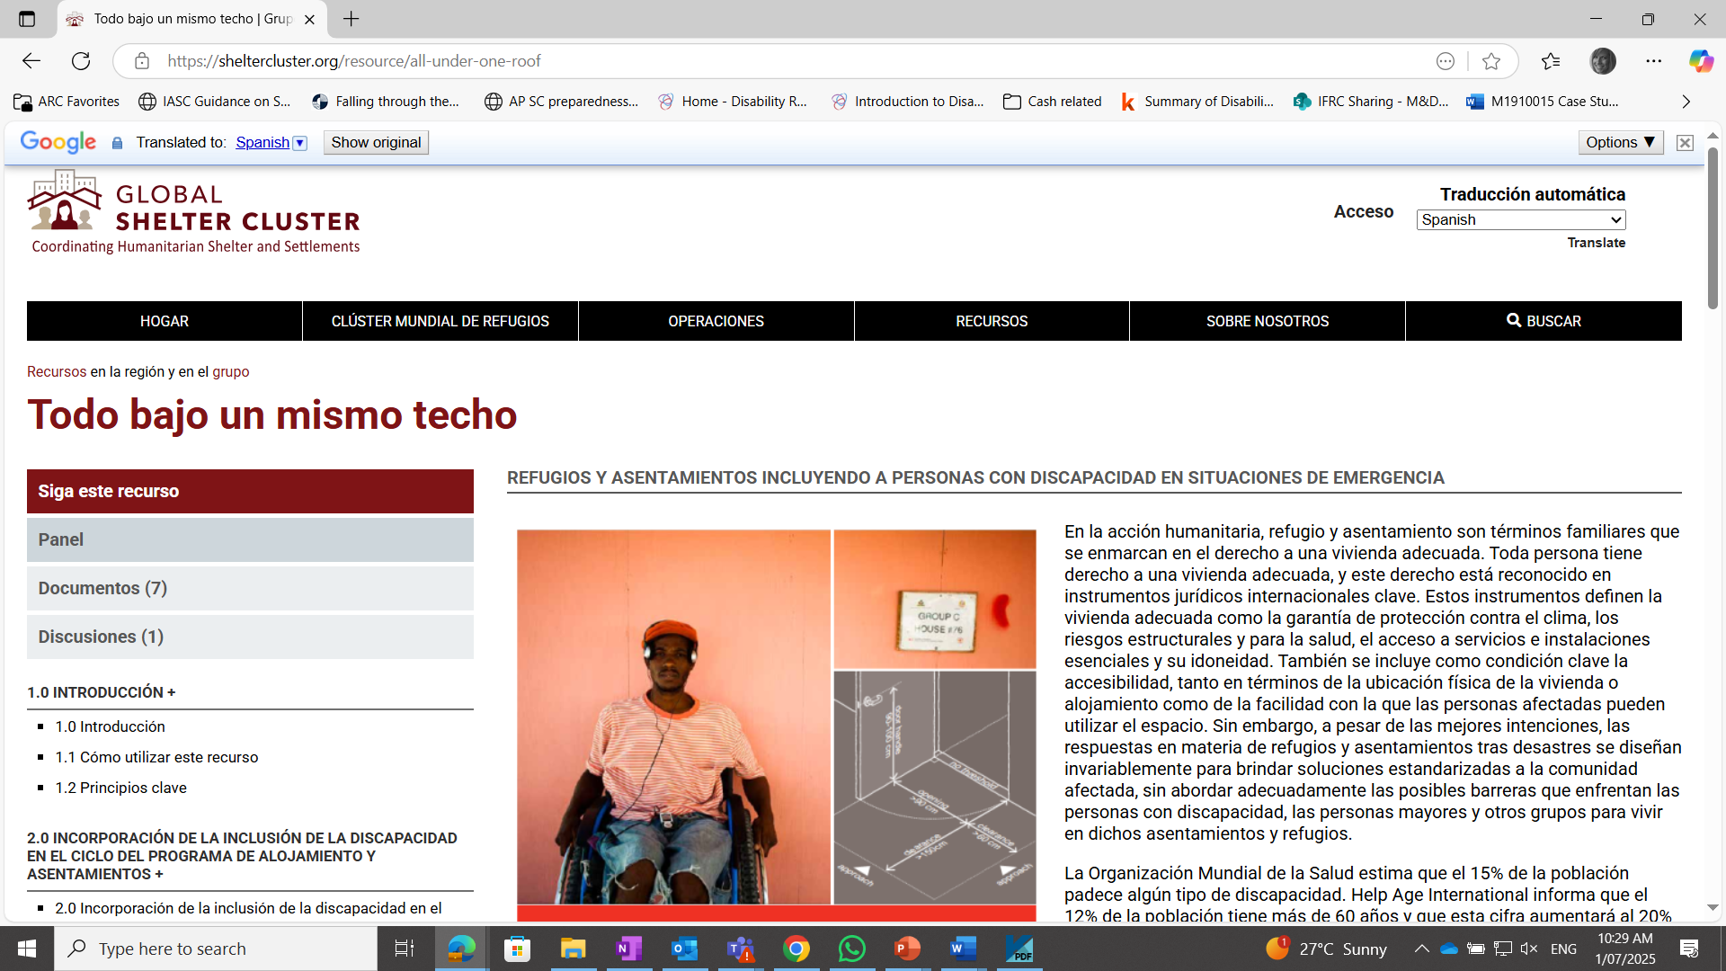
Notes:
Remind everyone of the All Under One Roof

Slide 19


Inclusión de Personas con Discapacidad Disability Inclusion
¿Cómo podemos apoyarte?
Centro Bajo un Mismo Techo (actualización de guías, estudios de caso, formación y aprendizaje adaptado a diferentes contextos)
Compartir oportunidades de fortalecimiento de capacidades
Conexión con plataformas regionales
Apoyo técnico de expertos en inclusión de personas con discapacidad – Humanity & Inclusion y CBM
How can we support you?
All Under One Roof hub (updating guidance, case studies, training and learning across contexts)
Sharing capacity strengthening opportunities
Connection to regional platforms
Technical support from Disability Inclusion experts – Humanity and Inclusion and CBM

Slide 20
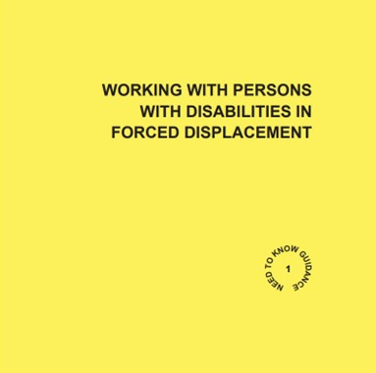
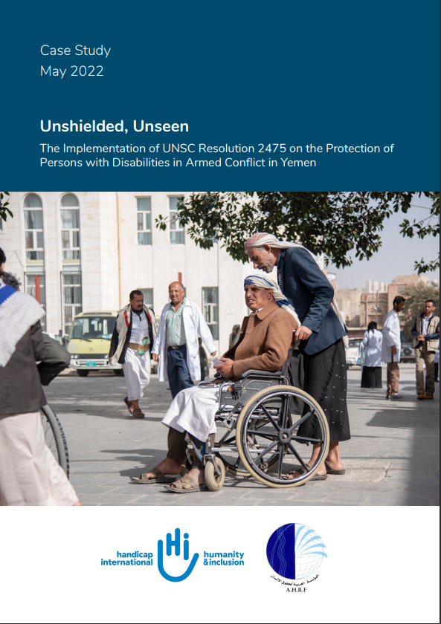
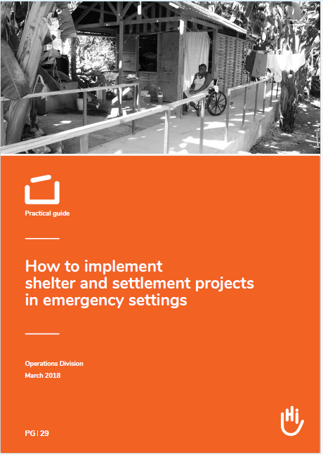
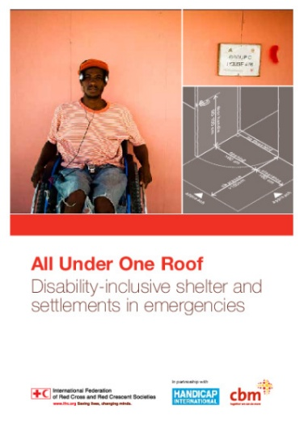
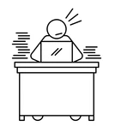
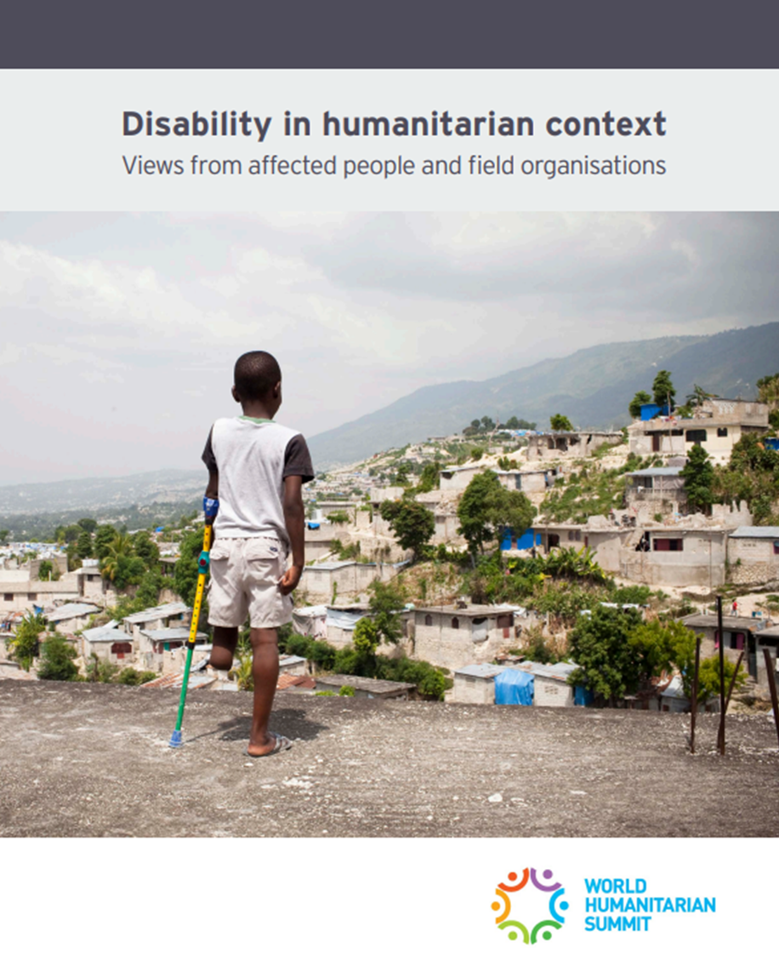
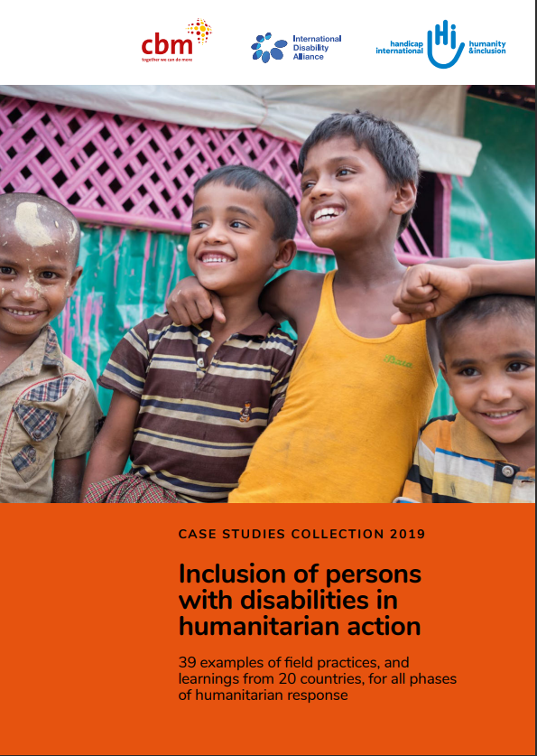
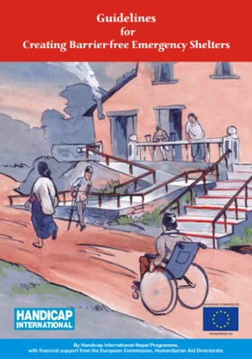
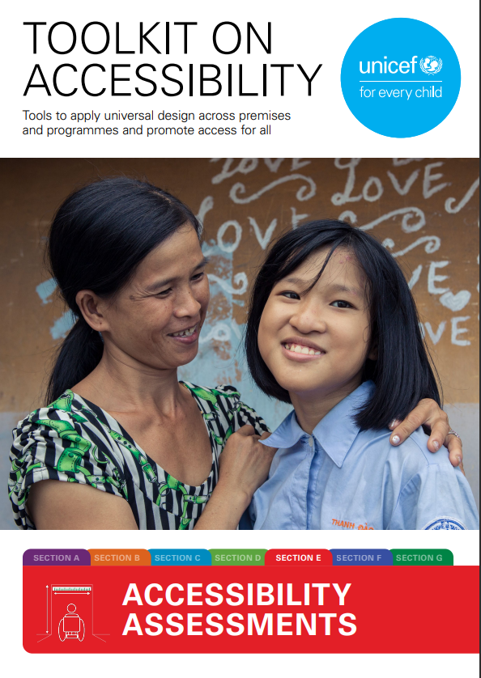
Inclusión de Personas con Discapacidad
Disability Inclusion
Notes:
How can HI support?
We bring substantial experience in implementing shelter-related activities with a strong focus on disability inclusion. Our team has also contributed to the development of several key guidance documents in this field. However, we recognize that the sheer volume of existing guidance can be overwhelming. It is often challenging and time-consuming to translate these theories and recommendations into practical field activities. This is where we aim to support all partners—by helping to bridge the gap between guidance and real-world application, making implementation more accessible and effective.

Slide 21
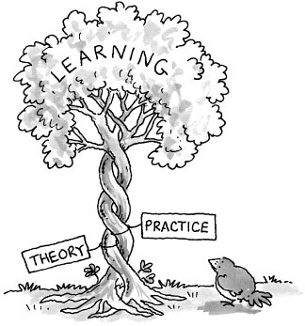
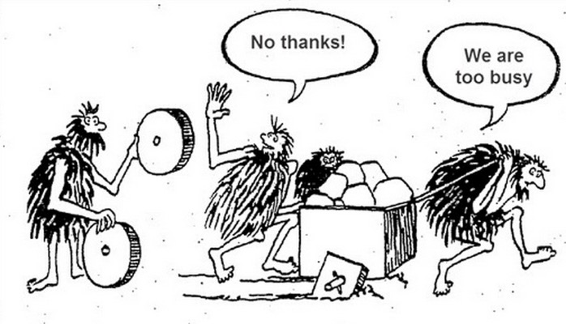
Inclusión de Personas con Discapacidad
Disability Inclusion
No Gracias
Estamos muy ocupados
Practica
Teoria
Notes:
Often in the sector we look to reinvent the wheel which ultimately in hindsighjht is found to be inefficient and sometimes ineffective however a by-product of this practice is that we have grown a substantial sectoral tree of learning. By using this tree of learning and facilitiang the sharing knowledge not just from within HI but from the wider sector and beyond. So the idea is not re-invent the wheel but make the most appropriate wheel easier to find.

Slide 22
Inclusión de Personas con Discapacidad
Disability Inclusion
No Gracias
Estamos muy ocupados
Practica
Teoria
Programa
Programme
Apoyo de formación Training Support
Diseño Design
Implementación Implementation
Revisión Review
Investigación Research
Estudios de Caso
Case Studies
Provisión de formación Training Provision
Responsive…
Accessible…
Shared Learning…
Notes:
We are able to provide support across all phases of programming, including both direct training and assistance in developing training materials that partners or national clusters/working groups wish to implement. Additionally, we aim to support partners in creating case studies that offer deeper insights into the challenges and successes of implementing disability-inclusive shelter activities. Our goal is to offer support that is accessible, responsive, and contributes to a culture of shared learning.

Slide 23
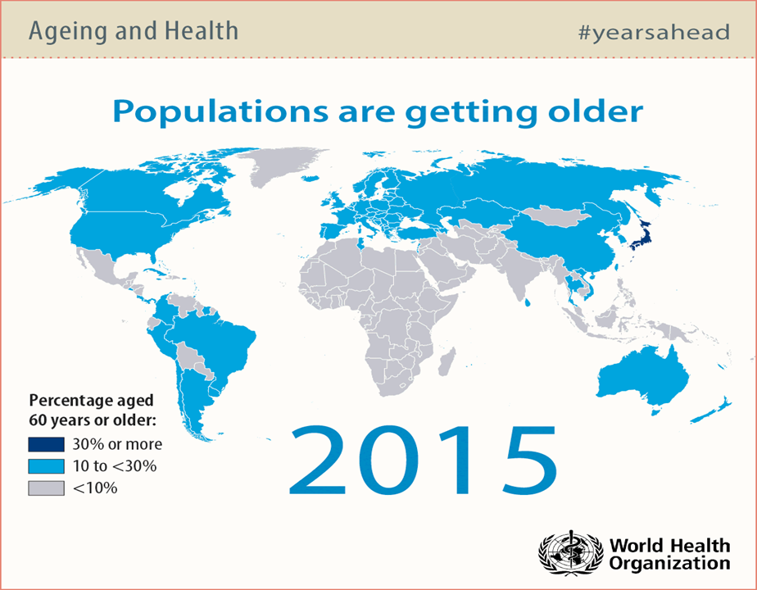
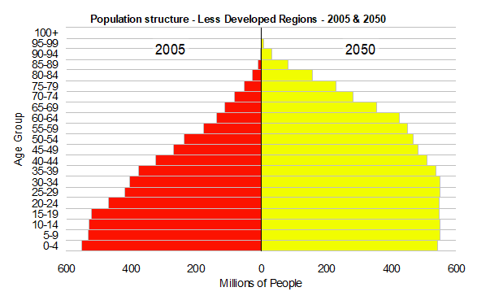
Inclusión de Personas Mayores / Age Inclusion
Estadísticas globales:
12,2% de la población tenía 60 años o más en 2015
Se proyecta que el 22% de la población lo será en 2050
Global Statistics
•12.2% of population aged 60+, 2015
•22% of population projected by 2050
Las proyecciones indican que para 2050, más del 80% de las personas mayores vivirán en países de ingresos bajos y medianos
Projections show that by 2050 more than 80% of the world’s older people will be living in low- and middle-income countries

Slide 24
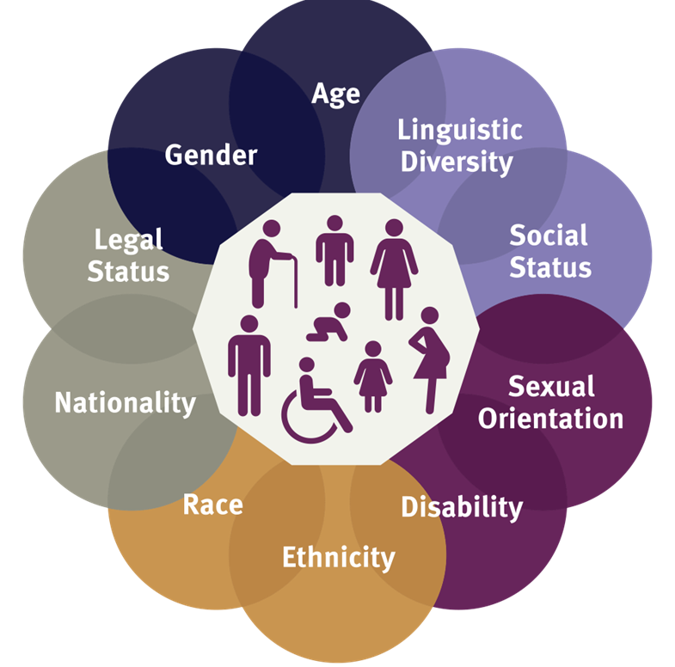
Inclusión de Personas Mayores / Interseccionalidad
Age Inclusion/ Intersectionality
Se estima que el 46 % de las personas mayores tienen una o más discapacidades.
It is estimated that 46% of older persons have one or more disabilities.
Más del 25 % de las mujeres del mundo tienen más de 50 años.
More than 25% of the world’s women are over 50 years old
La edad, el género y la discapacidad son datos mínimos para comenzar a identificar riesgos.
Age, gender and disability are minimum data to start to identify risks

Slide 25
Especialistas en Inclusión de Personas Mayores Age Inclusion Specialists
Incidiendo en el sistema humanitario para que sea más inclusivo con las personas mayores en toda su diversidad
Influencing the Humanitarian System to be more inclusive of Older People in all their diversities
1 Especialista Global en Inclusión de Personas Mayores (GPC)
3 en Medio Oriente:
  Siria (Grupo Técnico de Inclusión)
  Líbano (sector/grupo de trabajo de Protección)
  Turquía (Equipo de Tareas de Inclusión por Edad y Discapacidad)
2 en África:
  Etiopía (Clúster de Protección)
  Sudán (Clúster de Protección)
2 en Europa:
  Ucrania (Grupo Técnico de Edad y Discapacidad)
  Moldavia (Fuerza de Tarea sobre Discapacidad y Edad)
1 en América Latina:
  Venezuela (Clúster de Protección)
1 Global Age Inclusion Specialist (GPC)
3 Age Inclusion Specialists in the Middle East
  Syria (Inclusion Technical Working Group)
  Lebanon (Protection sector/working group)
  Turkey (Age and Disability Inclusion Task Team)
2 Age Inclusion Specialists in Africa
  Ethiopia (Protection cluster)
  Sudan (protection cluster)
2 in Europe
  Ukraine (Age and Disability TWG)
  Moldova (Disability and Age Task Force)
1 in Latin America
  Venezuela (Protection Cluster)

Slide 26
Inclusión de Personas Mayores
Age Inclusion
Actuar como recursos clave en conocimientos y experiencia sobre la inclusión de personas mayores
Act as vital resources for older age inclusion knowledge and expertise
Proporcionar formación, asesoramiento técnico y temático sobre envejecimiento, protección e inclusión
Provide training, technical and thematic advice on ageing, protection, and inclusion
Apoyar la participación significativa de las personas mayores y las OPAs
Support the meaningful participation of older people/OPAs
Promover el uso de datos desglosados por sexo, edad y discapacidad (SADD) en todos los niveles del sistema de clústeres
Promote the use of SADD data at all levels within the cluster system
Trabajar con otros clústeres (Alojamiento, WASH, Salud, Seguridad Alimentaria) para promover buenas prácticas inclusivas por edad
Work with other clusters (Shelter, WASH, Health, food security) to promote age inclusive best practices
Apoyar a las organizaciones humanitarias para mejorar la inclusión en su programación organizacional
Support humanitarian organizations to improve inclusion within organizational programming
Especialistas en Inclusión por Edad (AIS)
Age Inclusion Specialists
(AIS)

Slide 27
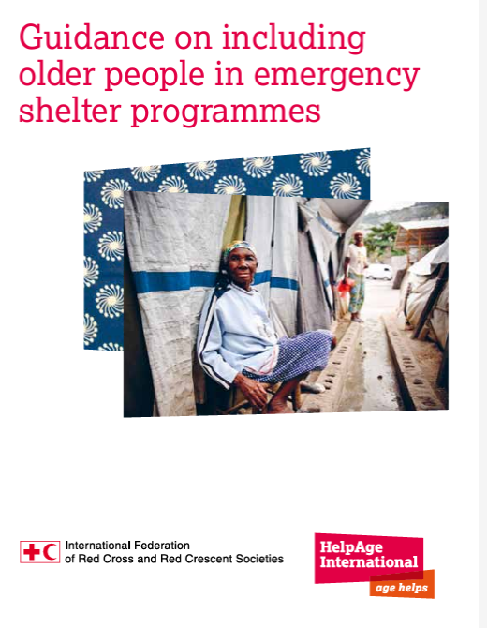
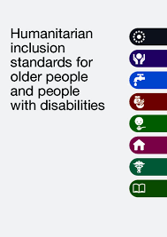
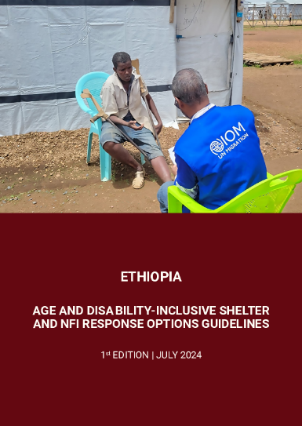
Inclusión de Personas Mayores
Age Inclusion
¿Cómo podemos apoyarte?
Iniciativas de fortalecimiento de capacidades
Apoyo técnico y asesoramiento
Compartir investigaciones, evaluaciones, documentos y aprendizajes entre contextos
Promover la recopilación y el análisis de datos desglosados por edad
How can we support you?
Capacity strengthening initiatives
Technical and advisory support
Sharing research, assessments, documents, and learnings across contexts
Advocate for age disaggregated data collection and analysis

Slide 28
¿Alguna pregunta sobre las lineas tematicas?
Any questions on the streams?

Slide 29
Comunidad de Práctica sobre Género, Diversidad e Inclusión
Lo que hemos hecho hasta ahora
Gender, Diversity and Inclusion CoP -
what we have done to date

Slide 30
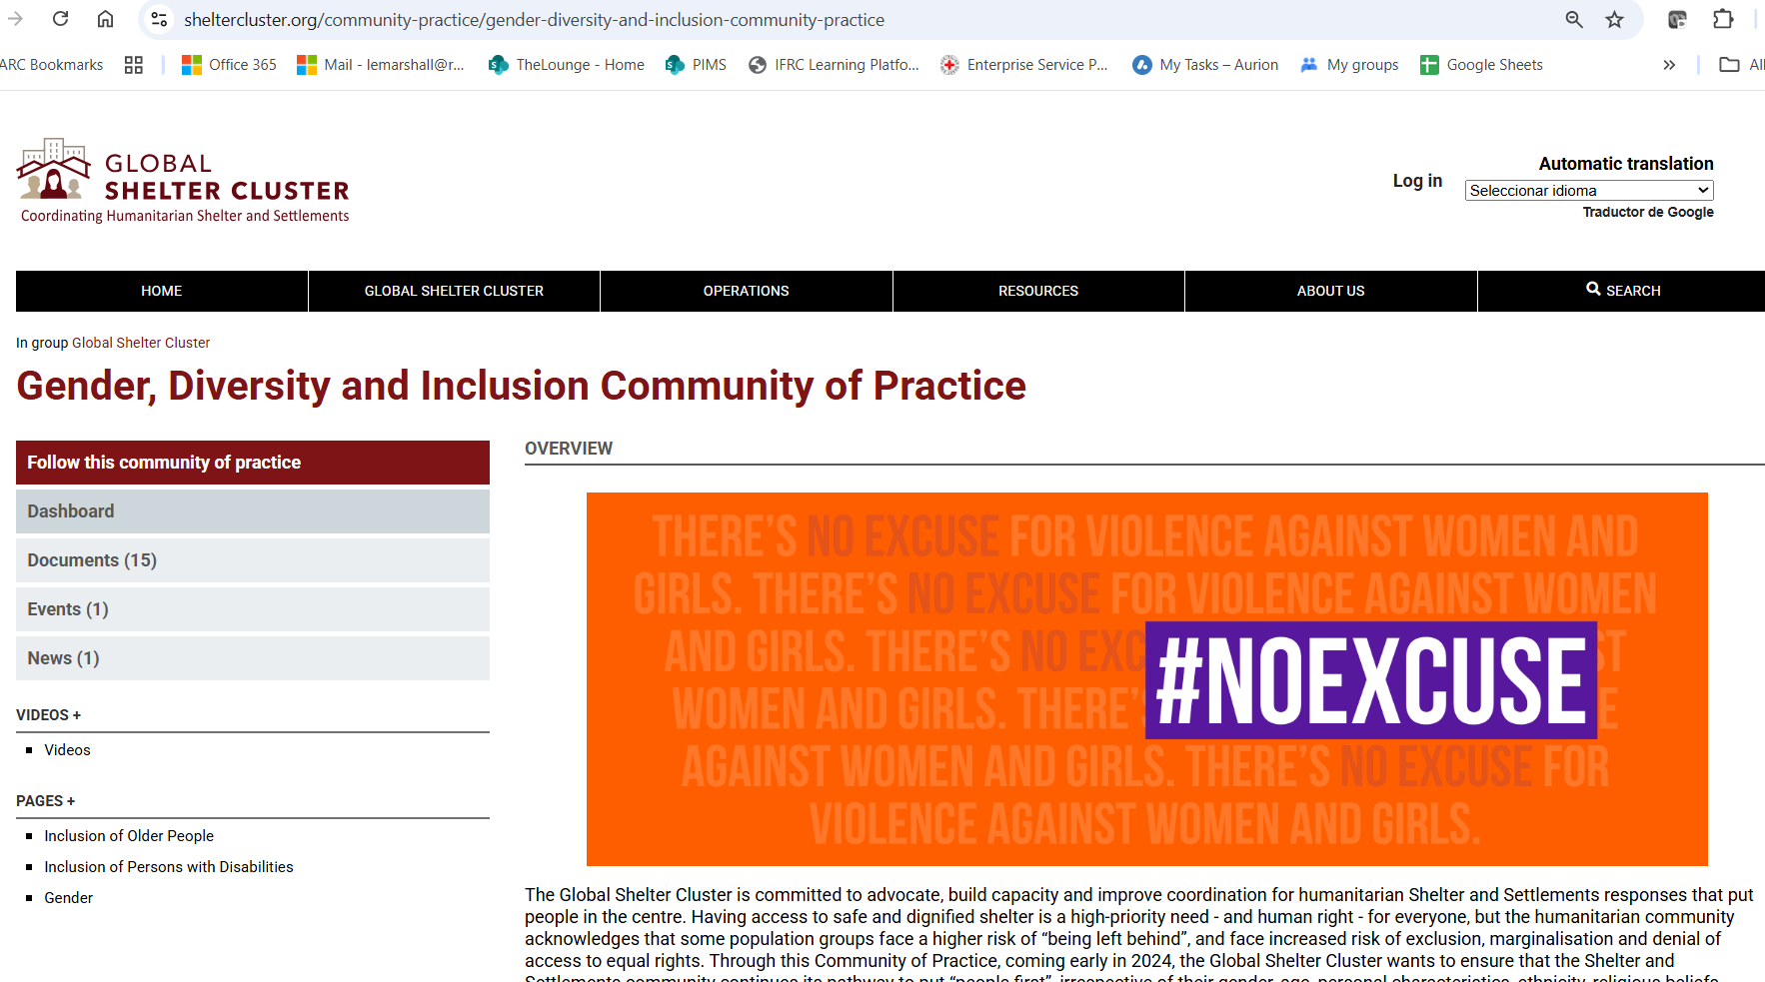
What we have done to date

Slide 31
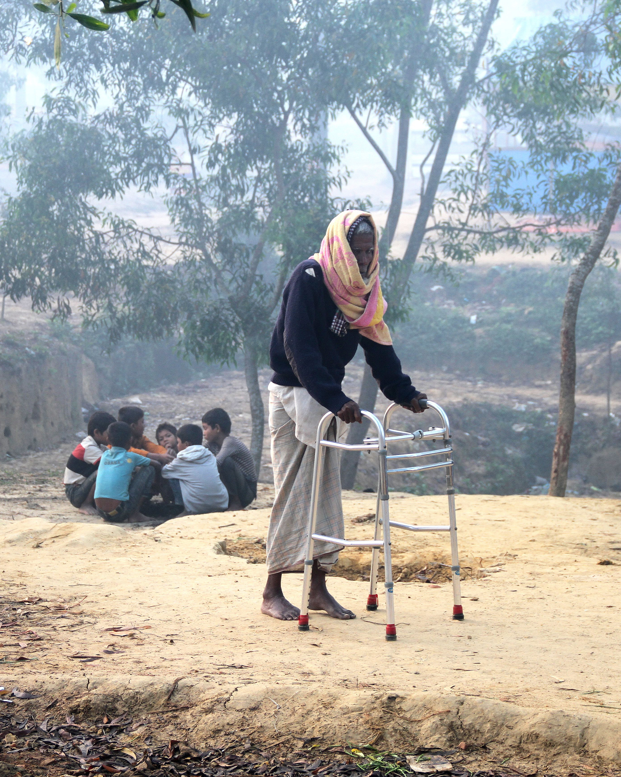
Lo que hemos hecho hasta ahora
What we have done to date
Encuesta para:
Evaluar la representación de mujeres y personas con discapacidad en la coordinación del Clúster de Alojamiento
Alianzas con organizaciones relevantes (OWM, ODM, OPD)
Retos y necesidades de apoyo para la inclusión de género y discapacidad
Participaron 15 clústeres
Survey to assess:
Representation of women and persons with disabilities in Shelter Cluster coordination
Partnerships with relevant organisations (WLOs, WROs, OPDs)
Challenges and support needs for gender and disability inclusion
15 clusters participated

Slide 32
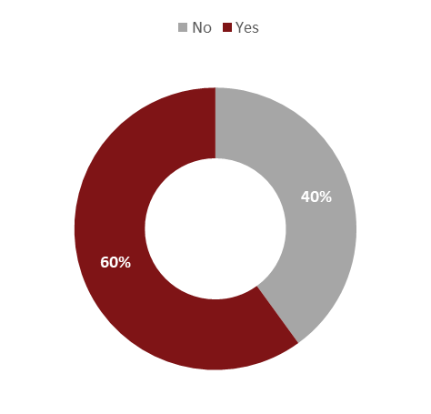
Resultados de la encuesta
Survey results
Alianzas con Organizaciones de Mujeres o de Derechos de las Mujeres
9 clústeres tienen alianzas con OLM y/o ODM (5 representadas en el SAG y en los GT)
Las OLM y ODM participan en evaluaciones de necesidades, fortalecimiento de capacidades y comités de revisión de proyectos
9 clústeres tienen un punto focal de género, VBG, PSEA o transversalización de protección (u otros similares), y 8 tienen un punto focal que representa al clúster en el foro GiHA o equivalente
La participación es práctica y visible en la mayoría de los clústeres
Partnerships with Women Led or Women's Rights Organisations
9 clusters have partnerships with WLOs and or WROs (with 5 represented in SAG and in TWGs)
WLOs and WROs engage in needs assessments, capacity strengthening, and project review committees.
9 clusters have a focal point for gender, GBV, PSEA, or protection mainstreaming (or similar) and 8 have focal point that represents the cluster at the GiHa or equivalent forum
Engagement is practical and visible in most of the clusters
Proporción de clústeres de alojamiento que tienen a organizaciones lideradas por mujeres y/o organizaciones de mujeres como socias.
Proportion of shelter clusters WLOs and/or WROs as partners

Slide 33
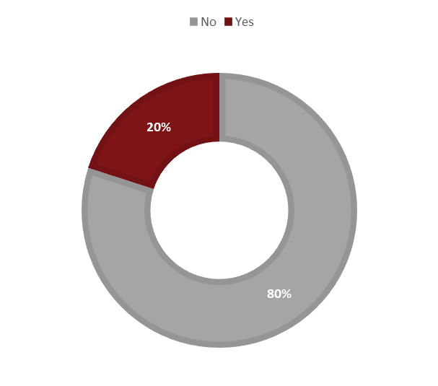
Resultados de la encuesta
Survey results
Alianzas con Organizaciones de Personas con Discapacidad
Solo 3 clústeres tenían alianzas con OPD, y pocas incluían roles estratégicos (1 en un SAG)
Cierta participación con OPD (por ejemplo, Ucrania), pero en muchos casos fue indirecta (a través de GT independientes o del clúster de protección)
Los desafíos comunes incluyeron dificultad para identificar OPD relevantes, falta de financiación y personal, y poco interés de las OPD en participar directamente en el sector de alojamiento
Proporción de Clústeres de Alojamiento con socios que son OPD (Organizaciones de Personas con Discapacidad).
Proportion of shelter clusters with partners that are OPDs
Partnerships with Organisations of Persons with Disabilities
Only 3 clusters had partnerships with OPDs, few of those included strategic roles (1 in a SAG)
Some engagement with OPDs (e.g Ukraine) but in many cases engagement was indirect (via separate WG or protection cluster)
Common challenges included difficulty identifying relevant OPDs, lack of funding and staff, and limited interest from OPDs in engaging with the shelter sector directly
Engagement is limited, despite growing awareness of importance of disability inclusion

Slide 34
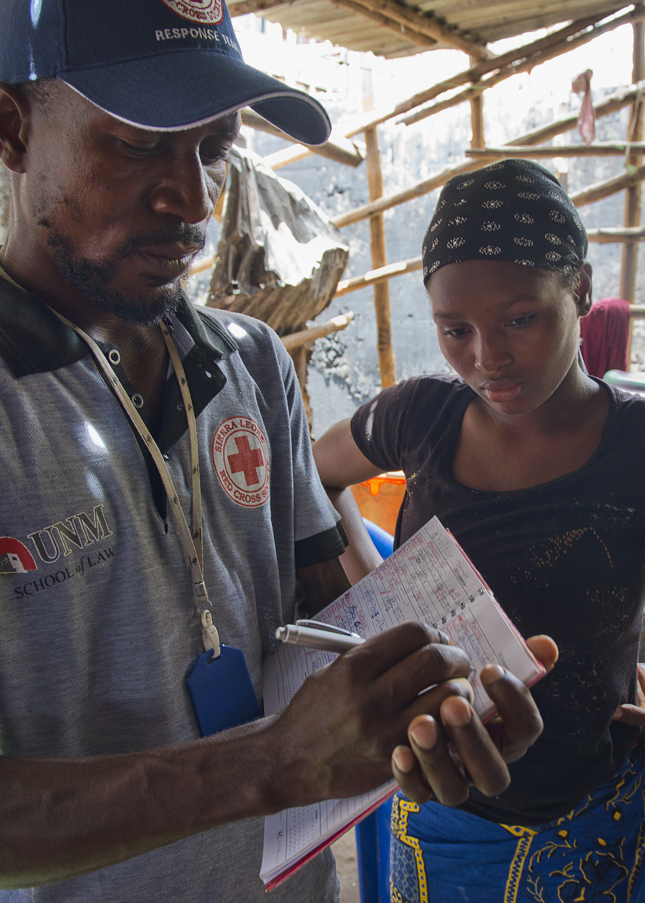
Resultados de la encuesta
Survey results
Recolección de datos y marcos de monitoreo
12 de 15 clústeres reportaron desglosar los datos de evaluación de necesidades por sexo, edad y discapacidad (las preguntas sobre género y discapacidad son comunes, las de VBG menos)
11 clústeres continúan este desglose en el monitoreo
La mayoría de los clústeres informaron de la participación de diversos grupos (mujeres, niñas, niños, personas con discapacidad)
La mayoría recoge y utiliza datos desglosados y consulta a grupos afectados, pero hay brechas en la coherencia y profundidad
Data collection and monitoring frameworks
12 out of 15 clusters reported disaggregating needs assessment data by sex, age, and disability. (Gender and disability questions commonly included, GBV risks less).
11 clusters continue this disaggregation in monitoring.
Most clusters reported engaging with various groups (women, girls, children, persons with disabilities)
Most clusters collecting and using disaggregated data and consulting affected groups, but gaps in consistency and depth

Slide 35
Resultados de la encuesta
Survey results
Desafíos al intentar incorporar temas transversales en el trabajo del clúster
Falta de recursos:
Financiamiento, personal y tiempo insuficientes
Falta de mecanismos de rendición de cuentas, lo que lleva a la despriorización
Prioridades en competencia y disminución del compromiso fuera de emergencias
Desafíos operacionales (barreras culturales y sensibilidad en mitigación del riesgo de VBG)
Falta de experiencia e información
Complejidad de abordar múltiples temas transversales simultáneamente
Capacidad o conocimientos técnicos insuficientes, falta de guías y herramientas, apoyo limitado
Datos e información limitados
No obstante, los puntos focales pueden ser un facilitador
Challenges in trying to incorporate cross-cutting issues in cluster work
Lack of resources
Insufficient funding, resources and time
Lack of accountability mechanisms lead to deprioritisation
Competing priorities and decreased engagement outside of emergencies
Operational challenges (sensitivity and customary barriers in GBV risk mitigation)
Lack of expertise and information
The complexity of addressing multiple cross-cutting issues at once
Insufficient capacity or technical expertise to effectively integrate issues, lack of technical guidance and practical tools; limited targeted support
Limited data and information
Focal points can however be an enabler

Slide 36
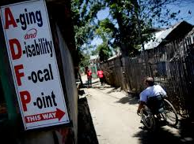
Resultados de la encuesta
Survey results
Por qué ayudan los puntos focales
Todos los clústeres encontraron útil contar con puntos focales para temas transversales, ya que:
Mejoran la coordinación
Refuerzan la rendición de cuentas
Apoyan el fortalecimiento de capacidades
Ayudan a integrar temas transversales
Monitorean la inclusión
Why focal points help
All clusters found it beneficial to have focal points for cross-cutting issues, as they:
Improve coordination
Enhance accountability
Support capacity building
Help mainstream cross cutting issues
Monitor inclusion
© CBM

Slide 37
Iniciativas positivas en los clústeres
Positive cluster initiatives
Mozambique: Taller de transversalización de protección, lista de verificación y línea directa nacional para derivaciones
Yemen: Integración de sexo, edad, género y diversidad en recolección de datos; creación de Grupo de Trabajo en Protección
Malí: Compromisos mínimos de género y protección, autoevaluación y plan de implementación
Ucrania: Análisis Rápido de Género con apoyo del punto focal de género
Chad: Inclusión de género, VBG y discapacidad en HNO/HRP; los proyectos deben alinearse con temas transversales
Etiopía: Guías sobre inclusión de discapacidad y formación programada; formación en mitigación de riesgos de VBG
REDLAC: Sesión sobre transversalización de género en el sector de alojamiento
Mozambique: Conducted protection mainstreaming workshop, creating a checklist for key issues and coordinating referrals through a nationwide hotline.
Yemen: Integrated sex, age, gender, and diversity in data collection and established a Protection Mainstreaming Working Group.
Mali: Implemented minimum commitments for gender and protection, including an auto-evaluation questionnaire and an implementation plan.
Ukraine: Collaborated with the gender focal point for rapid gender analysis (RGA).
Chad: Incorporated gender, GBV, and disability inclusion in HNO/HRP strategies; projects must align with these cross-cutting issues to be approved.
Ethiopia: Published Guidelines for Disability Inclusion and scheduled training for late 2024; offered GBV risk mitigation training during distributions.
REDLAC: Organised a session on gender mainstreaming in the Shelter Sector.

Slide 38
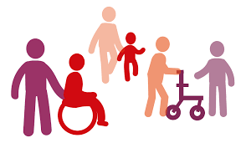
Resultados de la encuesta
Survey results
Recomendaciones para incorporar cuestiones transversales
Compartir experiencias
Elaborar directrices
Mejorar la integración y la transversalización
Establecer puntos focales dedicados
Desarrollar capacidades y conocimientos especializados
La Comunidad de Práctica (CoP) se centrará en apoyar estas recomendaciones y en comprender en qué más te gustaría recibir apoyo.
Recommendations for incorporating cross cutting issues
Sharing experiences
Developing guidelines
Enhancing integration and mainstreaming
Establishing dedicated focal points
Capacity building and expertise.
The CoP will focus on supporting these recommendations and on understanding what else you would like support on.

Slide 39
Menti – ¿Qué apoyo deseas o necesitas de la Comunidad de Práctica (CoP)?
Menti – what support do you want/ need from the CoP?

Slide 40
Menti
Ve a (Go to) www.menti.com – Codigo/Code: 2875 0546
https://www.menti.com/alm7vqt3bmxy

Slide 41
Próximos pasos y cómo participar
Next steps and how to engage
Próximo seminario web en 4 meses
El tema será la Inclusión por Edad
Por favor, comparte cualquier desafío o área en la que te gustaría que nos enfocáramos para este y futuros seminarios web.
También revisaremos los resultados de Menti y proporcionaremos retroalimentación a las personas participantes del seminario.
Next webinar in 4 months
Topic will be Age Inclusion
Please share any challenges or areas you'd like you to focus on for this and future webinars
We will also review the menti results and provide feedback to webinar participants

Slide 42
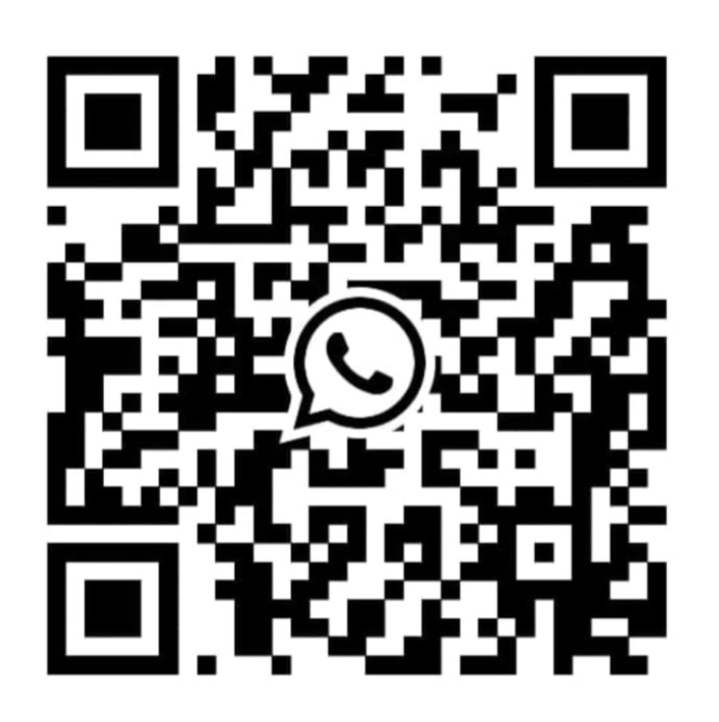
Próximos pasos y cómo participar
Next steps and how to engage
Sigue la página de la Comunidad de Práctica sobre Género, Diversidad e Inclusión (CoP) en el sitio web del Global Shelter Cluster:
https://sheltercluster.org/community-practice/gender-diversity-and-inclusion-community-practice
Accede a los tres ejes temáticos para recursos específicos y contactos clave:
Inclusión de personas mayores
Inclusión de personas con discapacidad
Equidad de género e inclusión
Correo electrónico: gdi@sheltercluster.org
Únete al grupo de WhatsApp de la CoP sobre Género, Diversidad e Inclusión (GDI)
Follow the Gender, Diversity and Inclusion CoP page on the Global Shelter Cluster website:
https://sheltercluster.org/community-practice/gender-diversity-and-inclusion-community-practice
Access the three streams for specific resources and key contacts:
Inclusion of older people
Inclusion of persons with disabilities
Gender equity and inclusion
Email: gdi@sheltercluster.org
Join the GDI CoP WhatsApp Group

